Slide 1
Урок литературного чтения
4 класс
Обобщение по разделу
«Поэтическая тетрадь»
Попова
Надежда Алексеевна
учитель начальных классов
МКОУ СОШ №3
п. Михайловка

Slide 2
Ф. И. Тютчев 1803-1873
А. А. Фет 1820-1892
Е. А. Баратынский 1800-1844
А. Н. Плещеев 1825-1893
И. С. Никитин 1824-1861
Н. А. Некрасов 1821-1877
И. А. Бунин 1870-1953
А. С. Пушкин 1799-1837

Slide 3
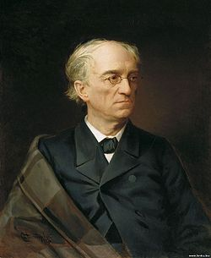
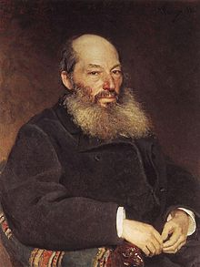
Федор
Иванович
Тютчев
Афанасий
Афанасьевич
Фет

Slide 4
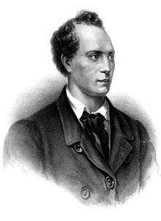
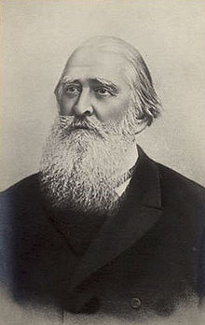
Евгений
Абрамович
Баратынский
Алексей
Николаевич
Плещеев

Slide 5
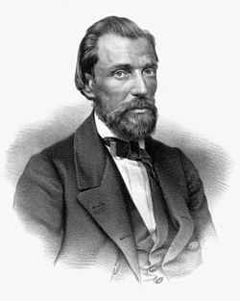
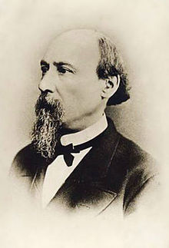
Иван
Саввич
Никитин
Николай
Алексеевич
Некрасов

Slide 6
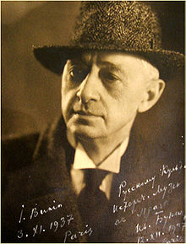
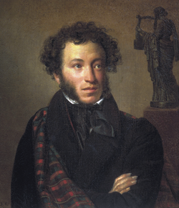
Иван
Алексеевич
Бунин
Александр
Сергеевич
Пушкин

Slide 7
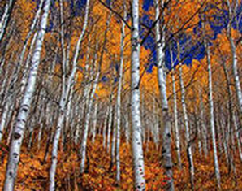
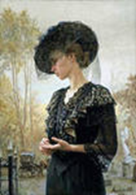
Олицетворение -
наделение предметов, явлений природы чувствами, настроением, способностями, характером человека.

Slide 8
Строфы -
части стихотворения, отличающиеся одинаковым количеством строк в каждой из них, одинаковым расположением рифм и относительной законченностью.

Slide 9
В зимние сумерки нянины сказки
Саша любила. Поутру в салазки
Саша садилась, летела стрелой,
Полная счастья, с горы ледяной…
(Н. А. Некрасов)

Slide 10
Весенний дождь
Ещё светло перед окном,
В разрывы облак солнце блещет,
И воробей своим крылом,
В песке купается, трепещет…
(А. А. Фет)

Slide 11
Как неожиданно и ярко,
На влажной неба синеве,
Воздушная воздвиглась арка
В своём минутном торжестве!
Один конец в леса вонзила,
Другим за облака ушла –
Она полнеба обхватила
И в высоте изнемогла…
(Ф. И. Тютчев)

Slide 12
Рифма -
созвучие концов стихотворных строк.
Весенний дождь
Ещё светло перед окном,
В разрывы облак солнце блещет,
И воробей своим крылом,
В песке купается, трепещет…
(А. А. Фет)

Slide 13
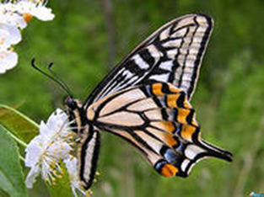

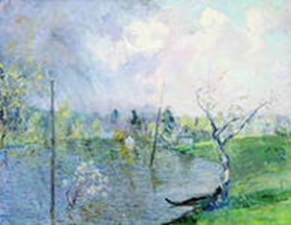
Ритм -
равномерное чередование каких-нибудь элементов (в звучании, в движении).

Slide 14
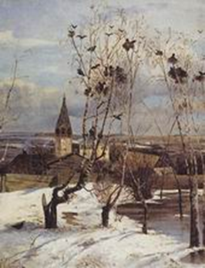
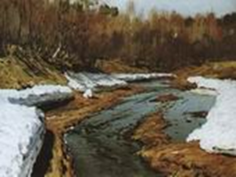
Весна в творчестве русских художников
А. Саврасов
«Грачи прилетели» 1879
И. Левитан
«Последний снег»

Slide 15
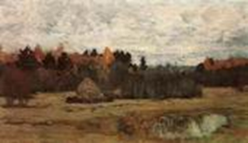
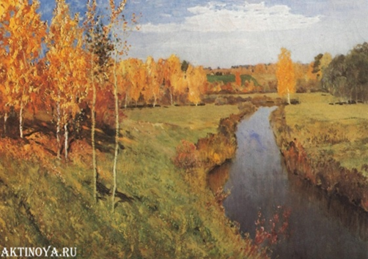
Осень в творчестве русских художников
И. Левитан
«Поздняя осень. Стог»
И. Левитан
«Золотая осень»

Slide 16
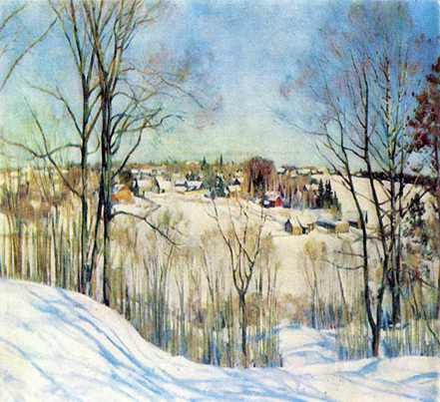
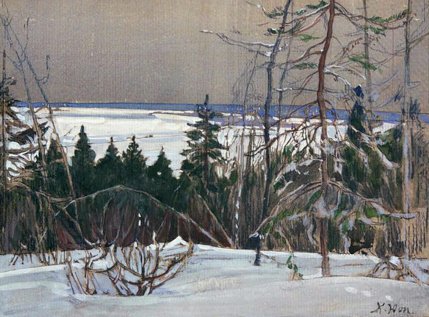
Зима в творчестве русских художников
К. Юон
«Зимний день»
К. Юон
«Зимний лес»

Slide 17
…Не бездарна та природа,
Не погиб ещё тот край,
Что выводит из народа
Сколько славных, то и знай…
Н. А. Некрасов

Slide 18
Спасибо за урок!

Slide 19
Шаблон презентации создала
Ранько Елена Алексеевна
учитель начальных классов
МАОУ лицей №21
г. Иваново
Сайт: http://elenaranko.ucoz.ru/

